Slide 1

Open GL
三维图形设计与制作
上海交通大学
机械与动力工程学院
赵现朝

Slide 2
第六章 OpenGL位图和图像
前面讲述了几何数据（点、线、多边形）绘制的有关方法，但OpenGL还有另外两种重要的数据类：一是位图，二是图像。这两种数据都是以象素矩阵形式存储，即用一个矩形数组来表示某一位图或图像。二者不同之处是位图包含每个象素的一位信息，而图像数据一般包含每个象素的多位信息（如，红、绿、蓝和Alpha值）；还有位图类似于掩码，可用于遮掩别的图像，而图像数据则简单地覆盖先前已经存在的数据或者与之混合。

Slide 3
6.1 位 图
6.1.1 位图(Bitmap)与字符(Font)
位图是以元素值为0或1的矩阵形式存储的，通常用于对窗口中相应区域的绘图屏蔽。比如说，当前颜色设置为红色，则在矩阵元素值为1的地方象素用红色来取代，反之，在为0的地方，对应的象素不受影响。
下面是字符“F”的位图和位图数据形式。位图在计算机内存中的存储方式是从左到右、从下到上存储。而且总是以8bit为单位成组存储，当位图宽度不是8bit的整数倍时，剩余部分（8*（width/8+1）-width）比特，以0填充。位图普遍用于字符显示 ，程序sample6_1显示字符“F”，运行结果如下。

Slide 4
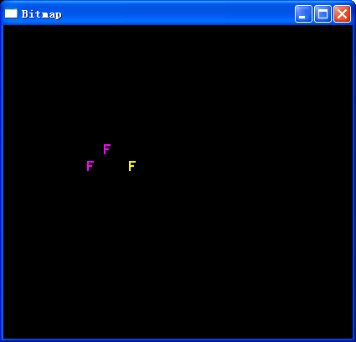
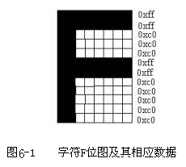

Slide 5
上图中，字符大小为12*8的方阵，每一行数据用8位16进制表示。注意，位图数据总是按块存储，每块的位数总是8的倍数，但实际位图的宽并不一定是8的倍数。组成位图的位从位图的左下角开始画：首先画最底下的一行，然后是这行的上一行，依此类推。
OpenGL函数库只提供了最底层操作，即用glRasterPos*()和glBitmap()在屏幕上定位和画一个位图。

Slide 6
6.1.2 设置当前光栅位置
当前光栅位置函数：
void glRasterPos{234}{SIFD}[V]( TYPE x, TYPE y, TYPE z, TYPE w);
设置当前所画位图或图像的原点。其中参数x、y、z、w给出了光栅位置坐标。在变换到屏幕坐标时（即用模型变换和透视变换），光栅位置坐标与glVertex*()提供的坐标同样对待。也就是说，变换后要么确定一个有效点，要么认为位于视口以外的点的当前光栅位置无效。在上一例中，颜色设置的位置与当前光栅位置函数调用的位置有关，glColor*()必须放在glRasterPos*()前，则紧跟其后的位图就都继承当前的颜色，例前两个紫色的F；若要改变当前位图颜色，则需重新调用glColor*()和glRasterPos*()，如第三个黄色字符F的显示。

Slide 7
6.1.3 位图显示
当设置了光栅位置后，就可以调用glBitmap()函数来显示位图数据了。这个函数形式为：
void glBitmap( GLsizei width, GLsizei height,
GLfloat xbo, GLfloat ybo,
GLfloat xbi, GLfloat ybi,
GLubyte * bitmap);
显示由bitmap指定的位图，*bitmap是一个指向位图的指针。位图的原点放在最近定义的当前光栅位置上。参数width和height以象素为单位说明位图的宽和高。宽度不一定是8的倍数。参数xbo和ybo定义位图的原点（负值时，原点向上移动；正值时，原点向下移动）。参数xbi和ybi为绘制完当前位图后，相对当前光栅坐标的偏移量。

Slide 8
在上一例中，
glColor3f (1.0, 0.0, 1.0);
glRasterPos2i (100, 200);
glBitmap (8, 12, 0.0, 0.0, 20.0, 20.0, rasters);
glBitmap (8, 12, 0.0, 0.0, 0.0, 0.0, rasters);
第一个字符F与第二个字符F的间距是由glBitmap()的两个增量参数决定的，即第二个字符F在第一个字符F的基础上分别向X正轴和Y负轴移动20个象素单位。
glPixelStore的用法在下一节中介绍

Slide 9
6.2 图 像
一般来说，OpenGL图像(image)操作包括象素读写、象素拷贝和图像缩放 。
6.2.1 象素读写
OpenGL提供了最基本的象素读和写函数，分别是：
一、读取象素数据。
void glReadPixels(GLint x, GLint y,
GLsizesi width, GLsizei height,
GLenum format, GLenum type,
GLvoid *pixel);
函数参数(x,y)定义图像区域左下角点的坐标，width和height分别是图像的高度和宽度，*pixel是一个指针，指向存储图像数据的数组。

Slide 10
参数format指出所读象素数据元素的格式（索引值或R、G、B、A值），如表6-1所示），而参数type指出每个元素的数据类型（见表6-2）。
二、写象素数据。
void glDrawPixels(GLsizesi width,GLsizei height,
GLenum format, GLenum type,
GLvoid *pixel);
函数参数format和type与glReadPixels()有相同的意义，pixel指向的数组包含所要画的象素数据。注意，调用这个函数前必须先设置当前光栅位置，若当前光栅位置无效，则给出该函数时不画任何图形，并且当前光栅位置仍然保持无效。

Slide 11
表6-1 glReadPixels()和glDrawPixels()的象素格式
名 称 | 像素数据格式
GL_INDEX | 单个颜色索引
GL_RGB | 先是红色分量，再是绿色分量，然后是蓝色分量
GL_RED | 单个红色分量
GL_GREEN | 单个绿色分量
GL_BLUE | 单个蓝色分量
GL_ALPHA | 单个Alpha值
GL_LUMINANCE_ALPHA | 先是亮度分量，然后是Alpha值
GL_STENCIL_INDEX | 单个的模板索引
GL_DEPTH_COMPONENT | 单个深度分量

Slide 12
表6-2 glReadPixels()和glDrawPixels()的象素数据类型
名 称 | 像素数据类型
GL_UNSIGNED_BYTE | 无符号的8位整数
GL_BYTE | 8位整数
GL_BITMAP | 无符号的8位整数数组中的单个数位
GL_UNSIGNED_SHORT | 无符号的16位整数
GL_SHORT | 16位整数
GL_UNSIGNED_INT | 无符号的32位整数
GL_INT | 32位整数
GL_FLOAT | 单精度浮点数
GL_UNSIGNED_BYTE | 无符号的8位整数

Slide 13
图像的每个元素按表6-2给出的数据类型存储。若元素表示连续的值，如红、绿、蓝或亮度分量，每个值都按比例放缩使之适合于可用的位数。例如，红色分量是0.0到1.0之间的浮点值。若它需要放到无符号单字节整数中，也仅有8位精度保存下来，其他无符号整数类型同理。对于有符号的数据类型还要少一位，例如颜色索引存到有符号的8位整数中，它的第一位被0xfe屏蔽掉了（即这个掩码包含7个1）。若类型是GL_FLOAT，索引值简单地转化成单精度浮点值，例如索引17转化成17.0,同理。

Slide 14
6.2.2 象素拷贝
象素拷贝函数是：
void glCopyPixels( GLint x, GLint y,
GLsizesi width, GLsizei height, GLenum type);
这个函数使用起来有点类似于先调用glReadPixels()函数后再调用glDrawPixels()一样，但它不需要将数据写到内存中去，因它只将数据写到framebuffer里。函数功能就是拷贝framebuffer中左下角点在(x,y)尺寸为width、height的矩形区域象素数据。数据拷贝到一个新的位置，其左下角点在当前光栅的位置，参数type可以是GL_COLOR、GL_STENCIL、GL_DEPTH。

Slide 15
在拷贝过程中，参数type要按如下方式转换成format：
1） 若type为GL_DEPTH或GL_STENCIL，那么format应分别是GL_DEPTH_COMPONENT或
GL_STENCIL_INDEX；
2） 若type为GL_COLOR，format则用GL_RGB或GL_COLOR_INDEX，这要依赖于图形系统是
处于RGBA方式还是处于颜色表方式。

Slide 16
6.2.3 图像缩放
一般情况下，图像的一个象素写到屏幕上时也是一个象素，但是有时也需要将图像放大或缩小，OpenGL提供了这个函数：
void glPixelZoom(GLfloat zoomx,GLfloat zoomy);
设置象素写操作沿X和Y方向的放大或缩小因子。缺省情况下，zoomx、zoomy都是1.0。如果它们都是2.0，则每个图像象素被画到4个屏幕象素上面。注意，小数形式的缩放因子和负数因子都是可以的。

Slide 17
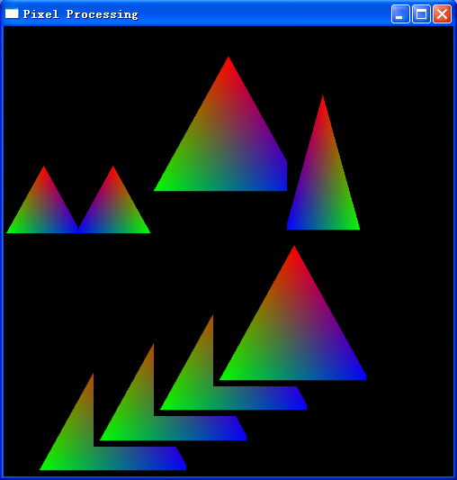
举例：Sample6_2
以上程序运行的结果是在屏幕正上方显示一个最初的五彩三角形，然后在下半部显示一串拷贝的三角形等，说明如下图。
绘制的原图
用拷贝方式缩放：-0.5,0.5
用读写方式缩放：-0.5,1
拷贝 缩放1,1

Slide 18
6.2.4 像素压缩解压模式
用GLPixelStore函数设置像素模式，可影响glReadPixels和 glDrawPixels的操作。
void glPixelStore{fi} ( Glenum pname,TYPE param);
pname: 参数名称，分为压缩数据的常量GL_PACK类(6个)和解压像素数据的常量GL_UNPACK类（6）。
param：pname的值。
如下表6-3所示。

Slide 19
表6－3 像素压缩解压参数列表
pname常量名 | 数据类型 | 初值(默认值) | 取值范围
GL_PACK_SWAP_BYTES | BOOL | FALSE | TRUE/FALSE
GL_PACK_LSB_FIRST | BOOL | FALSE | TRUE/FALSE
GL_PACK_ROW_LENGTH | 整数 | 0 | [0, ∞)
GL_PACK_SKIP_PIXELS | 整数 | 0 | [0, ∞)
GL_PACK_SKIP_ROWS | 整数 | 0 | [0, ∞)
GL_PACK_ALIGNMENT | 整数 | 4 | 1,2,4,8
GL_UNPACK_SWAP_BYTES | BOOL | FALSE | TRUE/FALSE
GL_UNPACK_LSB_FIRST | BOOL | FALSE | TRUE/FALSE
GL_UNPACK_ROW_LENGTH | 整数 | 0 | [0, ∞)
GL_UNPACK_SKIP_PIXELS | 整数 | 0 | [0, ∞)
GL_UNPACK_SKIP_ROWS | 整数 | 0 | [0, ∞)
GL_UNPACK_ALIGNMENT | 整数 | 4 | 1,2,4,8
结合sample6_1修改上述参数观察程序运行效果

Slide 20
THE END

